Slide 1
Sinkronisasi

Slide 2
Overview (1)
Proteksi OS:
  Independent process tidak terpengaruh atau dapat mempengaruhi eksekusi/data proses lain.
“Concurrent Process”
  OS: mampu membuat banyak proses pada satu saat
  Proses-proses bekerja-sama: sharing data, pembagian task, passing informasi dll
  Proses => mempengaruhi proses lain dalam menggunakan data/informasi yang sengaja di-”share”
Cooperating process – sekumpulan proses yang dirancang untuk saling bekerja-sama untuk mengerjakan task tertentu.

Slide 3
Overview (2)
Keuntungan kerja-sama antar proses
  Information sharing: file, DB => digunakan bersama
  Computation speed-up: parallel proses
  Modularity: aplikasi besar => dipartisi dalam banyak proses.
  Convenience: kumpulan proses => tipikal lingkungan kerja.
“Cooperating Process”
  Bagaimana koordinasi antar proses? Akses/Update data
  Tujuan program/task: integritas, konsistensi data dapat dijamin

Slide 4
Latar Belakang
Menjamin konsistensi data:
  Program/task-task dapat menghasilkan operasi yang benar setiap waktu
  Deterministik: untuk input yang sama hasil harus sama (sesuai dengan logika/algroitma program).
Contoh: Producer – Consumer
  Dua proses: producer => menghasilkan informasi; consumer => menggunakan informasi
  Sharing informasi: buffer => tempat penyimpanan data
    unbounded-buffer, penempatan tidak pada limit praktis dari ukuran buffer
    bounded-buffer diasmumsikan terdapat ukuran buffer yang tetap

Slide 5
Bounded Buffer (1)
Implementasi buffer:
  IPC: komunikasi antar proses melalui messages membaca/menulis buffer
  Shared memory: programmer secara eksplisit melakukan “deklarasi” data yang dapat diakses secara bersama.
  Buffer dengan ukuran n => mampu menampung n data
    Producer mengisi data buffer => increment “counter” (jumlah data)
    Consumer mengambil data buffer => decrement “counter”
    Buffer, “counter” => shared data (update oleh 2 proses)

Slide 6
Bounded Buffer (2)
Shared data type item = … ;
var buffer array
in, out: 0..n-1;
counter: 0..n;
in, out, counter := 0;
Producer process
repeat
        …
        produce an item in nextp
        …
        while counter = n do no-op;
        buffer [in] := nextp;
        in := in + 1 mod n;
        counter := counter +1;
        until false;

Slide 7
Bounded Buffer (3)
Consumer process
        repeat
        while counter = 0 do no-op;
        nextc := buffer [out];
        out := out + 1 mod n;
        counter := counter – 1;
        …
        consume the item in nextc
        …
        until false;

Slide 8
Bounded Buffer (4)
Apakah terdapat jaminan operasi akan benar jika berjalan concurrent?
Misalkan: counter = 5
  Producer: counter = counter + 1;
  Consumer: counter = counter - 1;
  Nilai akhir dari counter?
Operasi concurrent P & C =>
  Operasi dari high level language => sekumpulan instruksi mesin: “increment counter”
        Load Reg1, Counter
        Add Reg1, 1
        Store Counter, Reg1

Slide 9
Bounded Buffer (5)
“decrement counter”
        Load Reg2, Counter
        Subtract Reg2, 1
        Store Counter, Reg2
Eksekusi P & C tergantung scheduler (dapat gantian)
  T0: Producer : Load Reg1, Counter (Reg1 = 5)
  T1: Producer : Add Reg1, 1 (Reg1 = 6)
  T2: Consumer: Loag Reg2, Counter (Reg2 = 5)
  T3: Consumer: Subtract Reg1, 1 (Reg2 = 4)
  T4: Producer: Store Counter, Reg1 (Counter = 6)
  T5: Consumer: Store Counter, Reg2 (Counter = 4)

Slide 10
Race Condition
Concurrent C & P
  Shared data “counter” dapat berakhir dengan nilai: 4, atau 5, atau 6
  Hasilnya dapat salah dan tidak konsisten
Race Condition:
  Keadaan dimana lebih dari satu proses meng-update data secara “concurrent” dan hasilnya sangat bergantung dari urutan proses mendapat jatah CPU (run)
  Hasilnya tidak menentu dan tidak selalu benar
  Mencegah race condition: sinkronisasi proses dalam meng-update shared data

Slide 11
Sinkronisasi
Sinkronisasi:
  Koordinasi akses ke shared data, misalkan hanya satu proses yang dapat menggunakah shared var.
  Contoh operasi terhadap var. “counter” harus dijamin di-eksekusi dalam satu kesatuan (atomik) :
    counter := counter + 1;
    counter := counter - 1;
  Sinkronisasi merupakan “issue” penting dalam rancangan/implementasi OS (shared resources, data, dan multitasking).

Slide 12
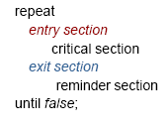
Masalah Critical Section
n proses mencoba menggunakan shared data bersamaan
Setiap proses mempunyai “code” yang mengakses/ manipulasi shared data tersebut => “critical section”
Problem: Menjamin jika ada satu proses yang sedang
“eksekusi” pada bagian “critical section” tidak ada proses lain yang diperbolehkan masuk ke “code” critical section dari proses tersebut.
Structure of process Pi

Slide 13
Solusi Masalah Critical Section
Ide :
    Mencakup pemakaian secara “exclusive” dari shared variable tersebut
    Menjamin proses lain dapat menggunakan shared variable tersebut
Solusi “critical section problem” harus memenuhi:
    Mutual Exclusion: Jika proses Pi sedang “eksekusi” pada bagian “critical section” (dari proses Pi) maka tidak ada proses proses lain dapat “eksekusi” pada bagian critical section dari proses-proses tersebut.
    Progress: Jika tidak ada proses sedang eksekusi pada critical section-nya dan jika terdapat lebih dari satu proses lain yang ingin masuk ke critical section, maka pemilihan siapa yang berhak masuk ke critical section tidak dapat ditunda tanpa terbatas.

Slide 14
Solusi (cont.)
    Bounded Waiting: Terdapat batasan berapa lama suatu proses harus menunggu giliran untuk mengakses “critical section” – jika seandainya proses lain yang diberikan hak akses ke critical section.
      Menjamin proses dapat mengakses ke “critical section” (tidak mengalami starvation: proses se-olah berhenti menunggu request akses ke critical section diperbolehkan).
      Tidak ada asumsi mengenai kecepatan eksekusi proses proses n tersebut.

Slide 15
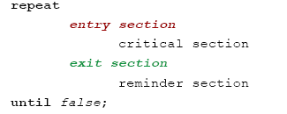
Solusi Sederhana : Kasus 2 proses
Hanya 2 proses
Struktur umum dari program code Pi dan Pj:
Software solution: merancang algoritma program untuk solusi critical section
  Proses dapat mengunakan “common var.” untuk menyusun algoritma tsb.

Slide 16
Algoritma 1
Shared variables:
  int turn;
  initially turn = 0
  turn - i ⇒ P_{i} dapat masuk ke criticalsection
Process P_{i}
do {
while (turn != i) ;
critical section
turn = j;
reminder section
} while (1);
Mutual exclusion terpenuhi, tetapi menentang progress

Slide 17
Algoritma 2
Shared variables
  boolean flag[2];
  initially flag [0] = flag [1] = false.
  flag [i] = true ⇒ P_{i} siap dimasukkan ke dalam critical section
Process P_{i}
do {
flag[i] := true;
while (flag[j]) ; critical section
flag [i] = false;
remainder section
} while (1);
Mutual exclusion terpenuhi tetapi progress belum terpenuhi.

Slide 18
Algoritma 3
Kombinasi shared variables dari algoritma 1 and 2.
Process P_{i}
do {
flag [i]:= true;
turn = j;
while (flag [j] and turn = j) ;
critical section
flag [i] = false;
remainder section
} while (1);
Ketiga kebutuhan terpenuhi, solusi masalah critical section pada dua proses

Slide 19
Algoritma Bakery
Critical section untuk n proses
Sebelum proses akan masuk ke dalam “critical section”, maka proses harus mendapatkan “nomor” (tiket).
Proses dengan nomor terkecil berhak masuk ke critical section.
  Jika proses P_{i} dan P_{j} menerima nomor yang sama, jika i < j, maka P_{i} dilayani pertama; jika tidak P_{j} dilayani pertama
Skema penomoran selalu dibuat secara berurutan, misalnya 1,2,3,3,3,3,4,5...

Slide 20
Algoritma Bakery (2)
Notasi <≡ urutan lexicographical (ticket #, process id #)
  (a,b) < c,d) jika a < c atau jika a = c and b < d
  max (a₀,…, a_{n-1}) dimana a adalah nomor, k, seperti pada k ≥ a_{i} untuk i - 0,
  …, n – 1
Shared data
var choosing: array [0..n – 1] of boolean
number: array [0..n – 1] of integer,
Initialized: choosing =: false ; number => 0

Slide 21
Algoritma Bakery (3)
do {
choosing[i] = true;
number[i] = max(number[0], number[1], …, number [n – 1])+1;
choosing[i] = false;
for (j = 0; j < n; j++) {
while (choosing[j]) ;
while ((number[j] != 0) && (number[j,j] < number[i,i])) ;
}
critical section
number[i] = 0;
remainder section
} while (1);

Slide 22
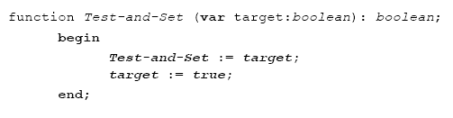
Sinkronisasi Hardware
Memerlukan dukungan hardware (prosesor)
  Dalam bentuk “instruction set” khusus: test-and-set
  Menjamin operasi atomik (satu kesatuan): test nilai dan ubah nilai tersebu
Test-and-Set dapat dianalogikan dengan kode:

Slide 23
Test-and-Set (mutual exclusion)
Mutual exclusion dapat diterapkan:
  Gunakan shared data,
  variabel: lock: boolean (initially false)
  lock: menjaga critical section
Process Pi:
    do {
    while (TestAndSet(lock)) ;
    critical section
    lock = false;
    remainder section
    }

Slide 24
Semaphore
Perangkat sinkronisasi yang tidak membutuhkan busy waiting
Semaphore S – integer variable
  Dapat dijamin akses ke var. S oleh dua operasi atomik:
      wait (S): while S ≤ 0 do no-op;
      S := S – 1;
      signal (S): S := S + 1;

Slide 25
Contoh : n proses
Shared variables
  var mutex : semaphore
  initially mutex = 1
Process Pi
        do {
        wait(mutex);
        critical section
        signal(mutex);
        remainder section
        } while (1);

Slide 26
Implementasi Semaphore
Didefinisikan sebuah Semaphore dengan sebuah record
typedef struct {
int value;
struct process *L;
} semaphore;
Diasumsikan terdapat 2 operasi sederhana :
  block menhambat proses yang akan masuk
  wakeup(P) memulai eksekusi pada proses P yang di block

Slide 27
Implementasi Semaphore (2)
Operasi Semaphore-nya menjadi :
wait(S):
S.value--;
if (S.value < 0) {
add this process to S.L;
block;
}
signal(S):
S.value++;
if (S.value <= 0) {
remove a process P from S.L;
wakeup(P);
}

Slide 28
Masalah Klasik Sinkronisasi
Bounded-Buffer Problem
Readers and Writers Problem
Dining-Philosophers Problem

Slide 29
Bounded-Buffer Problem
Shared data
semaphore full, empty, mutex;
Initially:
full = 0, empty = n, mutex = 1

Slide 30
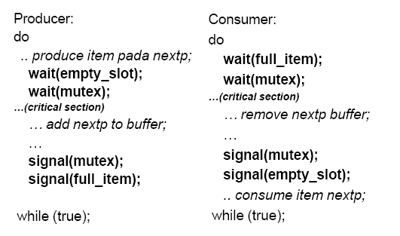
Bounded-Buffer Problem : Producer-Consumer

Slide 31
Readers-Writers Problem
Shared data
semaphore mutex, wrt;
Initially
mutex = 1, wrt = 1, readcount = 0

Slide 32
Readers-Writers Problem (2)
Writters Process
wait(wrt);
…
writing is performed
…
signal(wrt);
Readers Process
wait(mutex);
readcount++;
if (readcount == 1)
wait(rt);
signal(mutex);
…
reading is performed
…
wait(mutex);
readcount--;
if (readcount == 0)
signal(wrt);
signal(mutex):

Slide 33

Dining-Philosophers Problem
Shared data
semaphore chopstick[5];
Semua inisialisasi bernilai 1

Slide 34
Dining-Philosophers Problem
Philosopher i:
do {
wait(chopstick[i])
wait(chopstick[(i+1) % 5])
…
eat
…
signal(chopstick[i]);
signal(chopstick[(i+1) % 5]);
…
think
…
} while (1);

Slide 35
Solusi Tingkat Tinggi
Motif:
  Operasi wait(S) dan signal(S) tersebar pada code program => manipulasi langsung struktur data semaphore
  Bagaimana jika terdapat bantuan dari lingkungan HLL (programming) untuk sinkronisasi ?
  Pemrograman tingkat tinggi disediakan sintaks-sintaks khusus untuk menjamin sinkronisasi antar proses, thread
Misalnya:
  Monitor & Condition
  Conditional Critical Region

Slide 36
Monitor
Monitor mensinkronisasi sejumlah proses:
  suatu saat hanya satu yang aktif dalam monitor dan yang lain menunggu
Bagian dari bahasa program (mis. Java).
  Tugas compiler menjamin hal tersebut terjadi dengan menerjemahkan ke “low level synchronization” (semphore, instruction set dll)
Cukup dengan statement (deklarasi) suatu section/fungsi adalah monitor => mengharuskan hanya ada satu proses yang berada dalam monitor (section) tsb

Slide 37
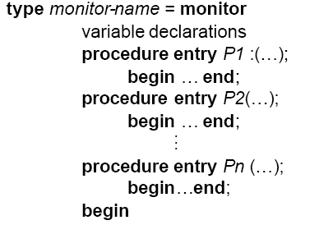
Monitor (2)

Slide 38
Monitor (3)
Proses-proses harus disinkronisasikan di dalam monitor:
  Memenuhi solusi critical section.
  Proses dapat menunggu di dalam monitor.
  Mekanisme: terdapat variabel (condition) dimana proses dapat menguji/menunggu sebelum mengakses “critical section”
  var x, y: condition

Slide 39
Monitor (4)
Condition: memudahkan programmer untuk menulis code pada monitor.
Misalkan : var x: condition ;
Variabel condition hanya dapat dimanipulasi dengan operasi: wait() dan signal()
  x.wait() jika dipanggil oleh suatu proses maka proses tsb. akan suspend - sampai ada proses lain yang memanggil: x. signal()
  x.signal() hanya akan menjalankan (resume) 1 proses saja yang sedang menunggu (suspend) (tidak ada proses lain yang wait maka tidak berdampak apapun)

Slide 40
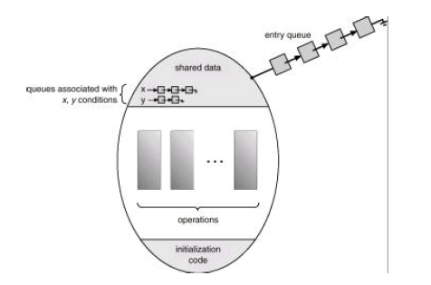
Skema Monitor

